Slide 1
Programação e Customizações
AdvPL e Protheus

Slide 2
Aula 1
Evolução e Arquitetura do Sistema
Arquivos
Customizações
Case – Sistema de Contas Correntes
Notes:
Em 1974, foi escrita a primeira versão do SIGA – Sistema Integrado de Gerência Automática, em Assembly.
Em 1978, foi reescrito para Natural/Adabas.
Em 1983, começou a surgir os primeiros micros. E surgiu também o primeiro banco de dados para micros, o DBase II, e logo depois, o DBase III. O DBase era um banco de dados que tinha uma linguagem de programação embutida, mas era interpretada. Era obrigado a entregar os fontes. Logo veio o Clipper, como um compilador para o DBase.
O Clipper dominou o mercado.
Em 1990, com o Clipper 5, foi criada a maioria das facilidades de customização que o sistema tem hoje, por exemplo, o Dicionário de Dados. O usuário podia até escrever rotinas inteiras, em linguagem Clipper, e executá-las a partir do menu. Eram os chamados RDMake’s. E o sistema passou a se chamar Siga Advanced.
Em 1995, o Windows já estava bem desenvolvido. Aí, o sistema foi reescrito para o ambiente Windows. Tentou-se utilizar a linguagem VO-Visual Objects, que era da mesma fabricante do Clipper (CA-Computer Associates). Mas, assim como o Clipper foi um sucesso total, o VO foi um fracasso total. Depois foi usado o Delphi e também o SQL.
Até que, em 2000, a Microsiga resolveu desenvolver a sua própria linguagem de programação: o AdvPL – Advanced Protheus Language. Como, desde 1990, o sistema já permitia escrever expressões na linguagem Clipper, e até mesmo rotinas inteiras, havia muita coisa desenvolvida nessa linguagem. E como não podia jogar fora tudo isso, e nem obrigar os usuários a reescrever tudo, a Microsiga resolver adotar a mesma sintaxe do Clipper no AdvPL. E o sistema passou a se chamar Protheus.
Então, o AdvPL, pelo menos nos comandos e funções básicas da linguagem, tem a mesmo sintaxe do Clipper.

Slide 3
1974 → Assembler – Batch
1978 → Natural Adabas – Online
1983 → DBase II – III, Clipper Summer
1990 → Clipper 5 – SIGA Advanced
1995 → FiveWin/Top/Coencisa, VO, Delphi, SQL
2000 → AdvPL – Protheus 5 ... 8
Evolução do Sistema da Microsiga
Mainframe
DOS
Windows
Notes:
Em 1974, foi escrita a primeira versão do SIGA – Sistema Integrado de Gerência Automática, em Assembly.
Em 1978, foi reescrito para Natural/Adabas.
Em 1983, começou a surgir os primeiros micros. E surgiu também o primeiro banco de dados para micros, o DBase II, e logo depois, o DBase III. O DBase era um banco de dados que tinha uma linguagem de programação embutida, mas era interpretada. Era obrigado a entregar os fontes. Logo veio o Clipper, como um compilador para o DBase.
O Clipper dominou o mercado.
Em 1990, com o Clipper 5, foi criada a maioria das facilidades de customização que o sistema tem hoje, por exemplo, o Dicionário de Dados. O usuário podia até escrever rotinas inteiras, em linguagem Clipper, e executá-las a partir do menu. Eram os chamados RDMake’s. E o sistema passou a se chamar Siga Advanced.
Em 1995, o Windows já estava bem desenvolvido. Aí, o sistema foi reescrito para o ambiente Windows. Tentou-se utilizar a linguagem VO-Visual Objects, que era da mesma fabricante do Clipper (CA-Computer Associates). Mas, assim como o Clipper foi um sucesso total, o VO foi um fracasso total. Depois foi usado o Delphi e também o SQL.
Até que, em 2000, a Microsiga resolveu desenvolver a sua própria linguagem de programação: o AdvPL – Advanced Protheus Language. Como, desde 1990, o sistema já permitia escrever expressões na linguagem Clipper, e até mesmo rotinas inteiras, havia muita coisa desenvolvida nessa linguagem. E como não podia jogar fora tudo isso, e nem obrigar os usuários a reescrever tudo, a Microsiga resolver adotar a mesma sintaxe do Clipper no AdvPL. E o sistema passou a se chamar Protheus.
Então, o AdvPL, pelo menos nos comandos e funções básicas da linguagem, tem a mesmo sintaxe do Clipper.

Slide 4
Multi-Camada
Windows
Linux
Browser
Remote (MP8RMT.EXE)
Client (WEB)
ActiveX
Client
RPO (MPDP811.RPO)
Server (MP8SRVWIN.EXE)
Windows
Linux
Unix
Aplication
Server
Monitor
DBF/CTREE
Top Connect
Windows
Linux
Unix
Database
Server
SQL Server
Oracle
DB2
Sybase
PostGres
MySQL
Notes:
Existem programas monolíticos, onde tudo fica no mesmo lugar: a interface, o processamento (aplicação) e o tratamento dos dados.
Com o surgimento das primeiras redes-locais, foi possível separar a parte dos dados num servidor de arquivos. Mas, todo o processamento continuava sendo feito nas estações. Todos os dados precisavam ser transportados do servidor para a estação. Então, havia muito tráfego na rede.
Atualmente, os sistemas são multi-camadas, ou seja, a interface, a aplicação e os dados podem ficar totalmente separados. As estações não fazem nenhum processamento; só tela, teclado e mouse. Quem faz todo o processamento é a aplicação. Então, o tráfego de rede fica só entre o servidor de aplicação e o servidor de dados.

Slide 5
Múltiplas configurações
..
modem
..
modem
.....
.....
Hub
Hub
Servidor
Terminal
Dados
Notes:
A aplicação e o banco de dados podem ficar numa única máquina ou pode ter um servidor de aplicação e outro de dados. O tráfego de rede vai ser entre o servidor de aplicação e o servidor de dados.
Pode ter estações remotas.

Slide 6
Protheus
Server
WEB
Services
COMPILADOR
Base de Dados
INTERPRETADOR
Repositório de Objetos
Remote
Protheus
Remote
Protheus
Remote
Protheus
Remote
Protheus

Slide 7
Estrutura Protheus
REMOTE
SERVER
Programa
Fonte
MATA010
Compilação
APO
MATA010
Cad.Produtos
RPO
Executa
MATA010
MATA010
Executa
MATA410
MATA410
Ped.Vendas
CTBR040
Executa
CTBR040
Balancete Cont.
Notes:
O programa-fonte é onde a gente escreve os comandos e funções. É um arquivo em formato texto, que pode ser editado em qualquer editor de texto, sem formatação. O sistema não consegue executar. O programa-fonte passa por um processo chamado compilação, que verifica a sintaxe e gera o APO-Advanced Protheus Object. O APO sim é executado pelo sistema.
Os APOs ficam armazenados num repositório, o RPO. Inclusive as funções de usuário, também são compilados, tornam-se APOs e ficam armazenados no RPO.
Um APO é executado quando o usuário clica na opção no menu. O Remote requisita o APO ao server, o server carrega do RPO e executa.

Slide 8
OBJETO
OBJETO
INSTÂNCIA
OBJETO
EXECUÇÃO
INSTÂNCIA
OBJETO
OBJETO
OBJETO
SOLICITAÇÃO
Repositório de Objetos
EXECUÇÃO
UCP
Protheus
EXECUÇÃO
CARGA
Protheus
Memória

Slide 9
SGBD.
Banco de Dados
Interface de Banco de Dados
(Top Connect)
WEB
Services.
Solução
Protheus
(Server)
.
Interface de
Apresentação
(Remote)
.
Interface de Software Básico (acesso ao Hardware)
REDE
API
API
API
API

Slide 10
IDE
Integrated
Development
Environment
Repositório
de
Objetos
Programa Fonte
Projeto

Slide 11
Aplicativos
Protheus Server
Protheus Remote
Top Connect
Monitor

Slide 12
Camada de Aplicação
Camada de Interface
Camadas Protheus
Camada de Dados
Camada de Repositório de Objetos

Slide 13
Conjuntos de arquivos
RPO → arquivo binário com os APOs
BUILD → executáveis, DLLs e RPO
Patch → atualizações do RPO
Notes:
RPO – são os programas do ERP. Regras de negócio.
BUILD – executáveis do sistema, DLLs, mais o RPO. Quando tem uma grande atualização, que alterou tanto os executáveis do sistema quanto o ERP, precisa atualizar este conjunto de arquivos. Chama-se atualização da Build.
Patch – quando tem uma alteração de apenas uma parte do RPO. Por exemplo, houve uma alteração em algum imposto. Só precisa atualizar aquele programa. Então é gerado um patch para atualizar só o RPO. A atualização do patch é feita no IDE.

Slide 14
Remote
Windows
Linux
Hand Held (Palm ou Pocket PC)
ActiveX

Slide 15
Terminal Remoto
Thin Client
Baixo tráfego na rede
Multi-plataforma
Atualização automática
ASP - Aplication Server Provider
Browser Internet (HTML)

Slide 16
Estrutura de pastas do sistema
ERP811
APO (RPO)
BIN
REMOTE
SERVER
INCLUDE
MP_DATA
DATA (versão ISAM)
SAMPLES
SPOOL
SYSTEM (Dic.Dados, Menus, ...)
SYSTEMLOAD
MY PROJECTS

Slide 17
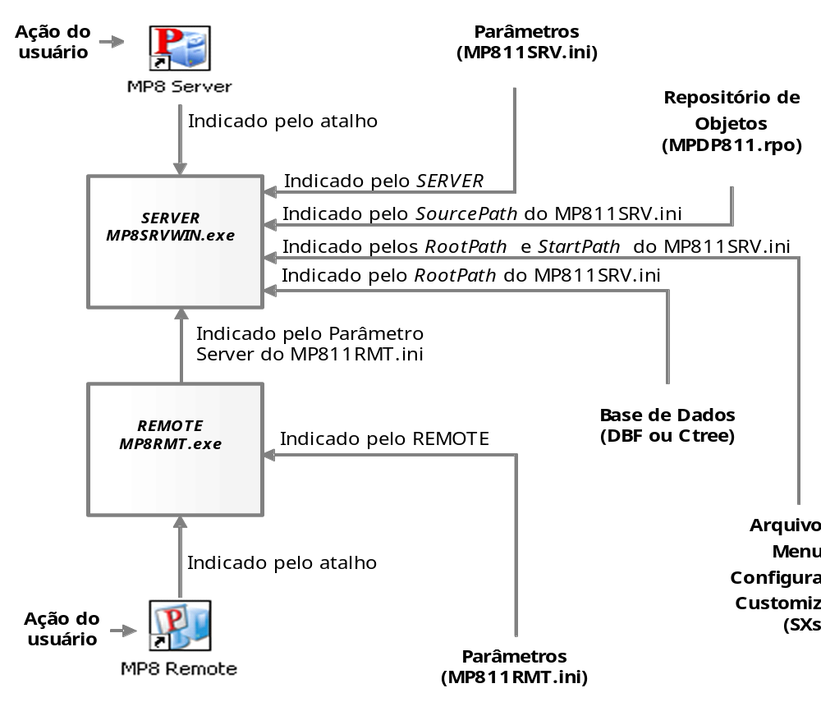

Slide 18


Atalhos
Destino: c:\erp811\bin\server\mp811srvwin.exe –debug
Iniciar em: c:\erp811\bin\server
MP8 Server
Destino: c:\erp811\bin\remote\mp811rmt.exe
Iniciar em: c:\erp811\bin\remote
MP8 Remote
Notes:
No atalho do Server, precisa acrescentar –DEBUG ou –CONSOLE (é a mesma coisa). Senão, o Server não funciona.
No atalho do Remote também podem ser colocados parâmetros, como por exemplo, o ambiente, o programa inicial, etc. Ver a documentação do sistema.

Slide 19
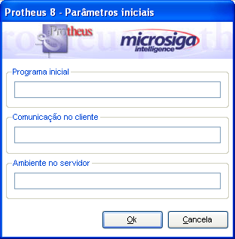
MP8SRV.INI
MP8SRV.INI
[Environment]
SourcePath=C:\ERP811\APO
RootPath=C:\ERP811\MP_Data
StartPath=\system\
RpoDb=dbf
RpoLanguage=portuguese
RpoVersion=811
LocalFiles=ads
localdbextension=.dbf
PictFormat=DEFAULT
DateFormat=DEFAULT
[Drivers]
Active=TCP
[TCP]
TYPE=TCPIP
Port=1234
ERP811
APO
BIN
REMOTE
SERVER
SIGACFG
INCLUDE
MP_DATA
DATA
TCP
SAMPLES
SPOOL
Environment
SYSTEM
SYSTEMLOAD
MY PROJECTS
Notes:
É a configuração inicial do Server, ou seja, o ambiente em que o sistema vai rodar.

Slide 20
MP8SRV.INI
[environmentSQL]
SourcePath=C:\ERP811\APO
RootPath=C:\ERP811\MP_Data
StartPath=\system\
RpoVersion=811
RpoDb=Top
LocalFiles=ads
localdbextension=.dbf
RpoLanguage=portuguese
PictFormat=DEFAULT
DateFormat=DEFAULT
[Topconnect]
Alias=BASE810
ConType=TCPIP
DataBase=MSSQL8
Server=SrvTOP01
[Drivers]
Active=TCP
[TCP]
TYPE=TCPIP
Port=1234

Slide 21
MP8RMT.INI
[Config]
LastMainProg=sigamdi
[Drivers]
Active=TCP
[TCP]
Server=localhost
Port=1234

Slide 22
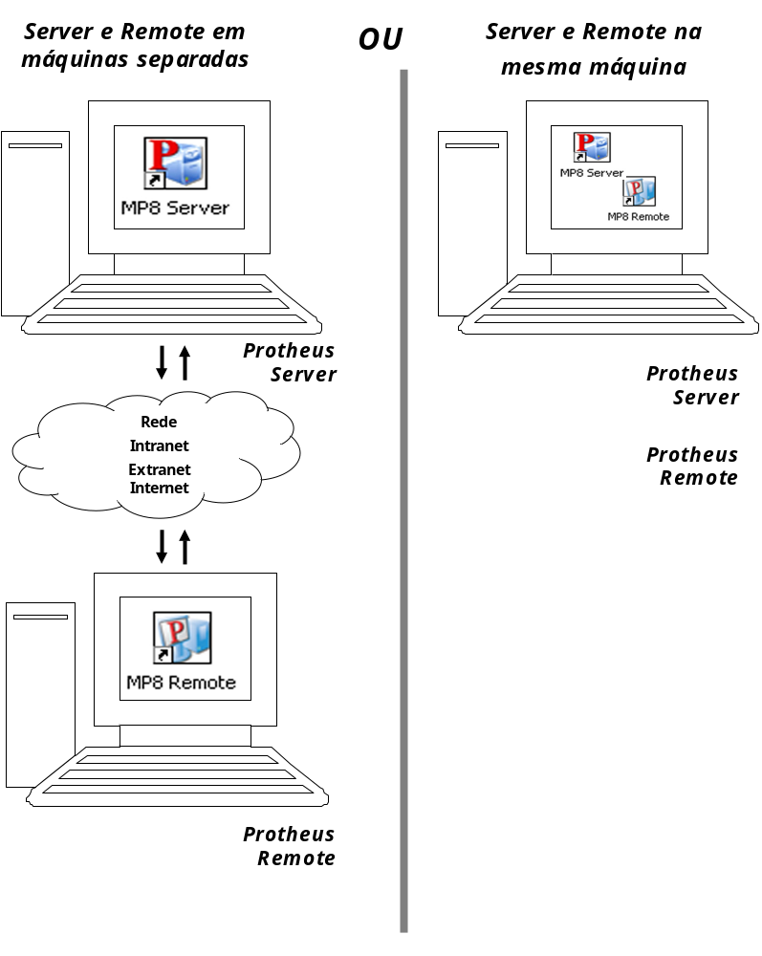
Notes:
Pode rodar o Server numa máquina e o Remote em outras máquinas. Ou pode rodar o Server e o Remote na mesma máquina, como é no Caso do Chaveiro.

Slide 23
Configurador
SIGACFG
TCP
Environment
Notes:
É no Configurador que fazemos a maioria das customizações.

Slide 24
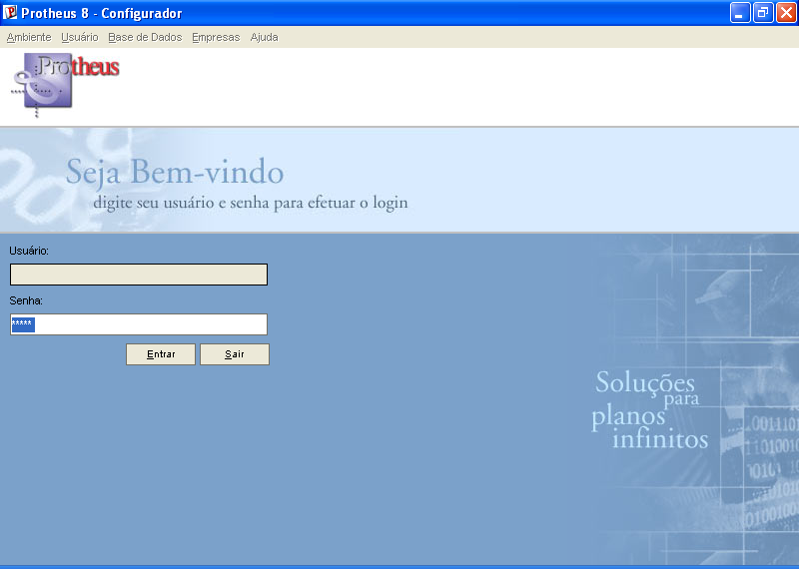
Configurador
Senha: admin

Slide 25
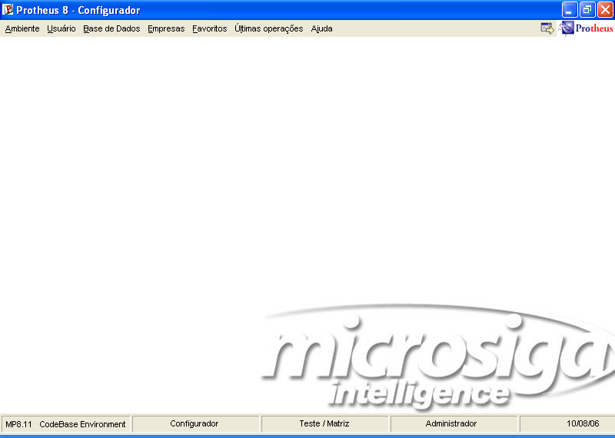
Configurador

Slide 26
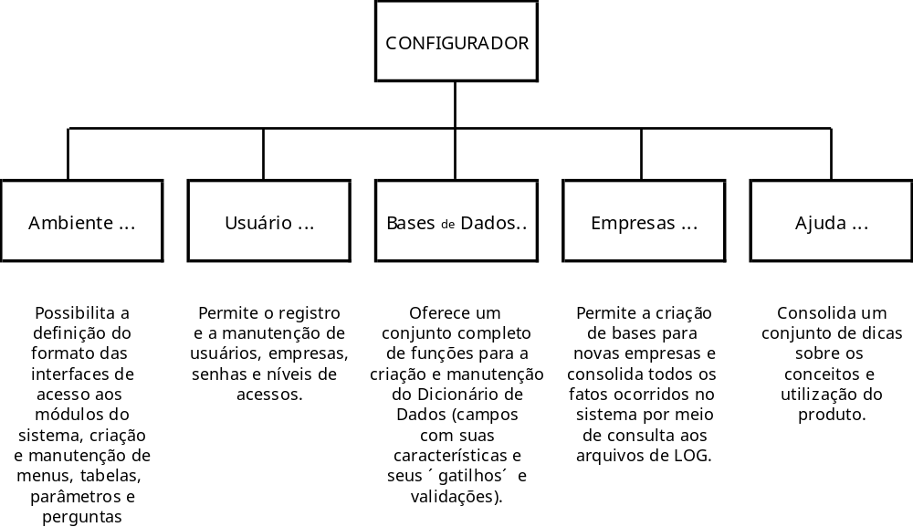
Configurador

Slide 27
Arquivos – Família SX
Pasta \SYSTEM
Arquivo | Descrição
SX1 | Perguntas e Respostas
SX2 | Mapeamento de Tabelas
SX3 | Dicionário de Dados
SX4 | Agenda do Schedule de Processos
SX5 | Tabelas
SX6 | Parâmetros
SX7 | Gatilhos
SX9 | Relacionamento entre Tabelas
SXA | Pastas Cadastrais apontadas no SX3
SXB | Consulta por meio da tecla F3 (Consulta Padrão)
SXD | Controle do Schedule de Processos
SXE | Seqüência de Documentos (+1)
SXF | Seqüência de Documentos (próximo)
SXG | Tamanho padrão para campos
SXK | Respostas das Perguntas (SX1) por Usuário
SXO | Controle de LOGs por Tabela
SIX | Índices dos Arquivos
.XNU | Menu de Opções dos Módulos

Slide 28
Famílias de Arquivos de Dados
Pasta \DATA ou Banco de Dados
SA - Cadastros
SB - Estoques
SC - Previsões de E/S
SD - Mov. De Estoque
SE - Financeiro
SF - Fiscal
SG - Estruturas
SH - Carga de Máquina
SI - Contábil
SJ - Estatísticas
SM - Miscelâneas
SN - Ativo Fixo
SO - Assist. Técnica
SP - Ponto Eletrônico
SQ - Recr. e Seleção
SR - Folha de Pagto
ST - Manut. Industrial
SU - Telemarketing
SV - Concessionárias
SW e SY - Export./Import.
Q? - Qualidade (Celerina)
R? - Recursos Humanos
SZ,QZ,RZ - Livres
P? - Projetos Especiais
M.E.R. Modelo de Entidades e Relacionamento
Notes:
Todos os arquivos começam com S de SIGA. Hoje temos as famílias Q, R e P.
Os arquivos são divididos em grupos. Por exemplo, SA-Cadastros, SB-Estoques, etc.

Slide 29
Principais Arquivos de Dados
Prefixo | Descrição
SA1 | Cadastro de Clientes
SA2 | Cadastro de Fornecedores
SA3 | Cadastro de Vendedores
SB1 | Cadastro de Produtos
SB2 | Saldos dos Produtos por Almoxarifado
SB5 | Dados Complementares de Produtos
SC1 | Solicitações de Compras
SC5 | Cabeçalho dos Pedidos de Venda
SC6 | Itens dos Pedidos de Venda
SC7 | Pedidos de Compras
SD1 | Itens das Notas Fiscais de Entrada
SD2 | Itens das Notas Fiscais de Saída
SD3 | Movimentações Internas de Produtos
SE1 | Títulos a Receber
SE2 | Títulos a Pagar
SF1 | Cabeçalho das Notas Fiscais de Entrada
SF2 | Cabeçalho das Notas Fiscais de Saída
SI1 | Plano de Contas
SI2 | Lançamentos Contábeis
Notes:
Dentro de cada grupo, temos os arquivos propriamente ditos.

Slide 30
Arquivos de Dados – por Empresa
O sistema permite controlar até 99 Empresas. Cada Empresa pode ter até 99 Filiais:
Empresa 01 – Filiais 01 Empresa 02 – Filiais 01
02 02
... ...
99 99
Para cada Empresa é criado um jogo de arquivos:
SXXnn0 – onde: XX = Prefixo do arquivo
nn = Empresa
Exemplo: Empresa 99 -> SA1990, SA2990, SB1990...
Notes:
O nome de todos os campos começa sempre com o prefixo do nome do arquivo. Ex.: arquivo SA1, campos A1_COD, A1_NOME.
Todos os arquivos tem um campo de Filial.

Slide 31
Arquivos de Dados
Filiais
Os dados das Filiais ficam dentro do arquivo de cada Empresa.
Todo arquivo, exceto SM2, tem um campo XX_Filial que identifica a Filial:
01
01
01
02
02
02
Nomenclatura dos campos:
Arquivo: SA1 SA2 SB1 QA1
A1_FILIAL A2_FILIAL B1_FILIAL QA1_FILIAL
A1_COD A2_COD B1_COD QA1_COD
A1_NOME A2_NOME B1_DESC QA1_DESC
A1_END A2_END B1_TIPO
Notes:
O nome de todos os campos começa sempre com o prefixo do nome do arquivo. Ex.: arquivo SA1, campos A1_COD, A1_NOME.
Todos os arquivos tem um campo de Filial.

Slide 32
Arquivos de Dados
Modo de Acesso
Compartilhado → registros compartilhados entre as filiais
Campo Filial: em branco
Exclusivo → o registro é exclusivo da filial
Campo Filial: código da Filial (variável cFilAnt)
Ex: SA1 - Compartilhado
A1_FILIAL A1_COD A1_NOME
000015 FABRICA DE TINTAS E VERINIZES LTDA /SP
000016 TEX MALHAS E CONFECCOES S.A /SP
000001 CLIENTE PADRAO
000020 ARMANDO JOSE FLORES /SC
000007 COMERCIO SOM DO MUNDO /SP
xFilial(“SA1”) → “ “
Ex: SC5 - Exclusivo
C5_FILIAL C5_NUM C5_EMISSAO C5_CLIENTE C5_PROD C5_VALOR
01 000001 01/01/04 000002 11.11014 15.000,00
01 000005 01/01/04 000023 13.13000 5.600,00
01 000007 20/01/04 000016 15.15140 5.600,00
02 000001 01/01/04 000002 11.11014 15.000,00
02 000005 01/01/04 000023 13.13000 5.600,00
02 000007 20/01/04 000016 15.15140 5.600,00
03 000001 01/01/04 000002 11.11014 15.000,00
03 000005 01/01/04 000023 13.13000 5.600,00
03 000007 20/01/04 000016 15.15140 5.600,00
xFilial(“SC5”) → cFilAnt
Notes:
Na hora de gravar o campo Filial, ou para ler os registros, para saber se o campo Filial contém brancos ou o código da Filial, não precisa se preocupar com isso. A função xFilial() é que se encarrega disso.
A função xFilial() vai no dicionário de dados e vê: se o arquivo for compartilhado, retorna dois espaços em branco; se for exclusivo, retorna o conteúdo da variável cFilAnt, que contém o código da Filial em que entramos.

Slide 33
Arquivos de Índices
Índices
Todo arquivo precisa ter pelo menos um índice
Índice Primário: → acesso direto ao registro
→ verificação de chave duplicada
Ordenação de registros
CHAVE REGISTRO
000001 03
000007 05
000015 01
000016 02
000020 04
REGISTRO A1_FILIAL A1_COD A1_NOME
01 000015 FABRICA DE TINTAS E VERINIZES LTDA /SP
02 000016 TEX MALHAS E CONFECCOES S.A /SP
03 000001 CLIENTE PADRAO
04 000020 ARMANDO JOSE FLORES /SC
05 000007 COMERCIO SOM DO MUNDO /SP
Notes:
O usuário pode incluir os seus próprios índices. Por exemplo, o arquivo SA1 tem 7 índices. O usuário pode incluir o índice 8. Acontece que, se na próxima versão, a Microsiga incluir mais índices, o índice do usuário será realocado para o final e será reenumerado. Portanto, todo índice de precisa ter um NickName, e nos programas, ao invés de usar a função dbSetOrder(), deve-se usar a função dbOrderNickName().
Só os índices de usuário podem ser NickName. Os índices da Microsiga nunca terão.

Slide 34
Arquivos de Índices
Índices
Um arquivo pode ter até 35 índices (1...9, A...Z)
dbSetOrder(n), onde n = 1...35 → função para selecionar o índice.
Além dos índices originais, usuários podem incluir seus próprios índices.
Caso a Microsiga inclua novos índices, os do usuário serão renumerados.
SA1 – índices do Sistema 1
2
...
7
índice do Usuário 8 A1_TIPO
Nos programas: dbSetOrder(8)
índice do Usuário 8 A1_TIPO NickName: TIPO
novo índice do Sistema 8
índice do Usuário 9 A1_TIPO NickName: TIPO
novo índice do Sistema 8
índice do Usuário 9 A1_TIPO
X
Nos programas: dbOrderNickName(“TIPO”)
Portanto, índices de usuário devem sempre ter um NickName. Deve-se usar a função dbOrderNickName(“NICKNAME”)
Índices do sistema, nunca terão NickName. Usa-se dbSetOrder().
Notes:
O usuário pode incluir os seus próprios índices. Por exemplo, o arquivo SA1 tem 7 índices. O usuário pode incluir o índice 8. Acontece que, se na próxima versão, a Microsiga incluir mais índices, o índice do usuário será realocado para o final e será reenumerado. Portanto, todo índice de precisa ter um NickName, e nos programas, ao invés de usar a função dbSetOrder(), deve-se usar a função dbOrderNickName().
Só os índices de usuário podem ser NickName. Os índices da Microsiga nunca terão.

Slide 35
Customização
Parâmetros, Tabelas, Perguntas
Fórmulas - Expressões em AdvPL / User Function
Validações, Gatilhos, Campos de Arquivos
User Function via menu
Pontos de Entrada
Dicionário de Dados Ativo
SigaRPM, Crystal, Excel

Slide 36
Customização

Slide 37
Customização
Parâmetros
Parâmetros: arquivo SX6
V
F
200 100
90 100
If Saldo >= QtdVenda
Pedido Liberado
Else
Pedido Bloqueado
EndIf
cESTNEG := GetMV(“MV_ESTNEG”)
If Saldo >= QtdVenda .Or. cESTNEG == “S”
Pedido Liberado
Else
Pedido Bloqueado
EndIf
V V
V F
F V
F F
200 100 “N”
90 100 “N”
200 100 “S”
90 100 “S”

Slide 38
Customização
Tabelas
Tabelas: arquivo SX5
Tabela 12: Estados do Brasil
Tabela 13: CFOP
Tabela 33: Estado Civil

Slide 39
Customização
Perguntas
Perguntas: arquivo SX1
Do Cliente: 000010
Até Cliente: 000050
Da Data: 01/03/06
Até Data: 31/03/06
As respostas também são gravadas

Slide 40
Customização
Inserção de Código-Fonte
Exemplo: Preço
Um Pedido de Venda é incluído → 100,00
Na emissão da NF, o preço deve ser reajustado em 25% → 125,00
Programa-fonte
SERVER
MATA460A – Emissão NF
Fórmulas
Compilação
“SC6->C6_PRCVEN * 1.25”
Preço := SC6->C6_PRCVEN * 1.25
Preço := &Formula
APO
MATA460A
RPO
SC6->C6_PRCVEN * 1.25
MATA460A
Execução do
MATA460A
Preço := SC6->C6_PRCVEN * 1.25
Preço := &Formula
Emissão NF
Notes:
Chamamos de Inserção de Código-Fonte porque é uma forma de inserir, no executável, pequenos trechos de código-fonte, que estão externos (num arquivo).

Slide 41
Customização
Inserção de Código-Fonte
Fórmulas: arquivo SM4 - Expressões em AdvPL / Funções Microsiga
Ex: Reajuste de preço entre o Pedido e o Faturamento:
-No Pedido é preenchido o código da fórmula de reajuste (campo “Tipo Reajuste”)
-No Programa de emissão da nota fiscal: Preço := &Formula
(Obs: a pergunta “Reajuste na mesma NF?” precisa estar com SIM)
Fórmula 001 - Reajuste fixo:
“SC6->C6_PRCVEN * 1.25”
Fórmula 002 - Reajuste se preço em dólar:
“SC6->C6_PRCVEN * RecMoeda(dDataBase,’2’)”
Fórmula 003 - Reajuste pelo dólar:
“SC6->C6_PRCVEN * (RecMoeda(dDataBase,’2’)/
If(RecMoeda(SC5->C5_EMISSAO,’2’) <> 0,
RecMoeda(SC5->C5_EMISSAO,’2’),1))”

Slide 42
Tipos de Processamento
Run Time
Server
Maquina Virtual
Interpretador
FONTE
PCode
DBase, Access
Visual Basic, AdvPl
Abap, Oracle,Java
Executável +
Interpretador
Executável
  Clipper, Visual Objects
      Delphi, C

Slide 43
Compilação
A = A + &B
A=A+B
A=5
MACRO
965534567654
A = 7
2
5
End 3
3456
3
7654

Slide 44
Customização
Validações
Validações: Dicionário de Dados (SX3)
Campo Cód.Cliente: ExistChav(“SA1”)
Campo Natureza: ExistCpo(“SED”)
Campo Estado: ExistCpo(“SX5”, “12”+M->A1_EST)
Campo CNPJ: CGC(M->A1_CGC)
Notes:
Validações servem para dizer se o que foi digitado no campo está correto ou não. Portanto, toda validação sempre deve retornar como resposta, verdadeiro ou falso.

Slide 45
Customização
Gatilhos
Gatilhos: Aciona a rotina ao sair-se de um campo (SX7)
Exemplo: na digitação da NF de Compra
Quant. | Vr.Unit. | Total
10
2,00
20,00
Campo: D1_VUNIT
Contra-Dominio: D1_TOTAL
Regra: Round(M->D1_VUNIT * M->D1_QUANT, 2)

Slide 46
Customização
Campos de Arquivos
Campos: Campos dos Lançamentos Padronizados (SI5)
Débito: If(SD3->D3_TIPO=“MC”, “33201”+SD3->D3_CC, “11303”)

Slide 47
Customização
User Function
Executa uma série de comandos, retornando um valor;
Precisa ser compilado;
O resultado é um objeto que é armazenado no Repositório.
Ex:
User Function ContaDeb()
Do Case
Case SB1->B1_TIPO == “MC”
Conta := “11302”
Case SB1->B1_TIPO == “ME”
Conta := “11303”
...
EndCase
Return (Conta + SD3->D3_CC)
Lançamento Padronizado (SI5)
Débito: u_ContaDeb()
Notes:
A função IF() permite testar apenas uma única condição. No exemplo anterior, só é possível verificar apenas um único tipo de material.
Mas, se tiver outros tipos de material? Neste caso, pode-se escrever uma função.

Slide 48
Customização
Ponto de Entrada
São pontos pré-determinados, onde o usuário pode escrever uma nova rotina em substituição àquela existente ou adicionar algum processamento.
Cada Ponto de Entrada é identificado pelo nome de uma Função.
If ExistBlock(“CalcSaldo”)
u_CalcSaldo()
EndIf
Para utilizá-lo, deve-se escrever uma função com este mesmo nome.
User Function CalcSaldo()
...
Return
Os Pontos de Entrada estão descritos no DEM.
Exemplo: pode-se alterar a rotina de cálculo do ICMS ou do IPI no programa de Preparação de Nota Fiscal de Vendas escrevendo um P.E.

Slide 49
Exemplo de Ponto de Entrada
// PONTO DE ENTRADA NA ALTERAÇÃO DO CADASTRO DE PRODUTO
#Include “RWMake.ch"
User Function MT010ALT()
If AllTrim(SB1->B1_TIPO) == "MO" // Trata-se de mão-de-obra.
dbSelectArea("SB2") // Acessa o registro de saldos
dbSetOrder(1) // e custos no SB2.
dbSeek(xFilial()+SB1->B1_COD)
If RecLock("SB2", .F.)
// Grava em custo médio o custo standard, pois não existe custo
// médio de mão-de-obra.
SB2->B2_CM1 := SB1->B1_CUSTD
EndIf
EndIf
Return Nil

Slide 50
Configurador - SIGACFG
Dicionário de Dados
Menus

Slide 51
Exercícios
Crie um parâmetro (SX6) para o limite máximo por transação:
Nome da Var.: MV_VRMAX
Tipo: N
Conteúdo: 10000
Descrição: Valor maximo da transacao
SIGACFG: menu Ambiente / Cadastros / Parâmetro
Crie uma tabela (SX5) de tipos de transações:
Tabela ZZ D – Depósito
S – Saque
E – Encargos
J – Juros
R – Resgates
SIGACFG: menu Ambiente / Cadastros / Tabelas
(tem que preencher os 3 idiomas)
Notes:
Ativar o Server.
Chamar o Remote:
-Programa Inicial: SIGACFG
-Ambiente: Environment
-Senha: admin

Slide 52
Exercício
Crie uma Fórmula (SM4) para reajustar o preço dos produtos da Fábrica de Chaveiros:
Código: 001
Descrição: REAJUSTE DE PREÇO
Fórmula: SB1->B1_PRV1 * 1.25
SIGACFG: menu Ambiente / Cadastros / Formulas
Crie um Gatilho que apresente o valor total do item:
Campo: D1_VUNIT
Sequencia: 001
Cnt. Dominio: D1_TOTAL
Tipo: Primario
Regra: M->D1_QUANT * M->D1_VUNIT
Posiciona: Não
SIGACFG: menu Base de Dados / Dicionario / Gatilhos

Slide 53
Exercício
Insira a validação no arquivo SI2, campo I2_VALOR:
If(M->I2_Valor < GetMV(“MV_VRMAX”), .T., .F.)
SIGACFG: menu Base de Dados / Dicionario / Base de Dados

Slide 54
Exercício
Crie um Ponto de Entrada para modificar o cálculo do Saldo após um Saque, considerando apenas 60% do seu valor.

Slide 55
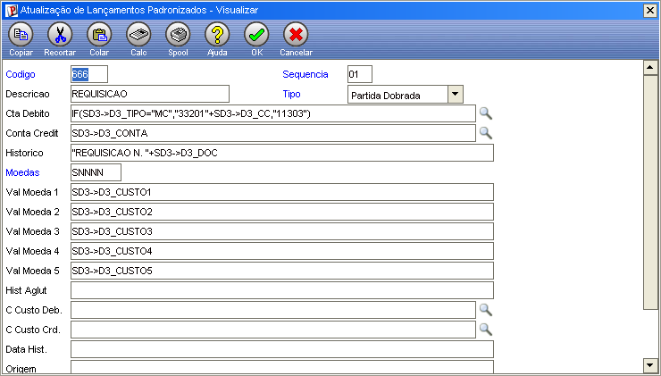
Exercício
Lançamento Contábil Automático
Mostrar o lançamento 666 - Requisição

Slide 56
Case
Sistema de Contas Correntes

Slide 57
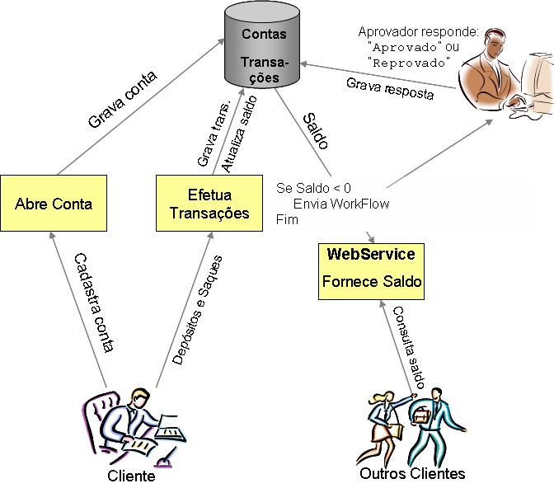
Case
Sistema de Contas Correntes
Contas
Transações
Consultas
Relatórios
Excel
WorkFlow
TXT / XML
WebServices
AdvPL ASP

Slide 58
Case
Sistema de Contas Correntes
Tabelas do sistema
CONTAS
Nome E-Mail E-Mail1 Saldo
TRANSAÇÕES
Nome Número da Transação Item da Transação Tipo (Depósito ou Saque) Data Histórico Saldo Atual (virtual) Valor Aprovação
Tem
Refere-se

Slide 59
Exercício – Criação de Arquivos (SX2)
SIGACFG: menu Base de Dados / Dicionario / Arquivos
Prefixo: SZ1
Path: \DATA\
Nome: SZ1990
Descrição: CONTAS
Desc.Esp.: CONTAS
Desc.Inglês: CONTAS
Modo Acesso: COMPARTILHADO
Prefixo: SZ2
Path: \DATA\
Nome: SZ2990
Descrição: TRANSAÇÕES
Desc.Esp.: TRANSAÇÕES
Desc.Inglês: TRANSAÇÕES
Modo Acesso: EXCLUSIVO
Modo de Acesso:
Compartilhado → Filial = branco
Exclusivo → Filial = número da Filial (var. pública cFilAnt)
Função xFilial(Alias)
Notes:
ALUNOS:
Descompactar o arquivo SX-Alunos.zip para a pasta \ERP811\MP_DATA\SYSTEM.
O arquivo SZ2 já estará criado.
PROFESSOR:
Descompactar o arquivo SX.ZIP para a pasta \ERP811\MP_DATA\SYSTEM.
Descompactar o arquivo SZ.ZIP para a pasta \ERP811\MP_DATA\DATA.
Já estará tudo pronto, inclusive com a base de dados já alimentada com alguns dados de exemplo.
Rotina: rotina a ser executada na abertura do arquivo.

Slide 60
Criação de Campos (SX3)
Criação dos campos dos arquivos:
SZ1 – Cadastro de Contas
SZ2 – Arquivo de Transações
SIGACFG: menu Base de Dados / Dicionario / Base de Dados
Ordem faz parte da chave do SX3
O cadastramento de um campo é dividido em pastas:
  Campo
  Informações
  Opções
  Validações
  Uso
  Módulo

Slide 61
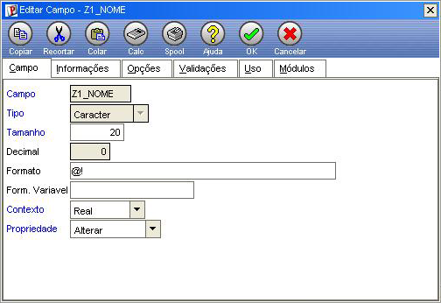
Criação de Campos (SX3)
Caracter, Numérico, Lógico, Data, Memo
Picture variável, que pode ser retornada por uma função
Real, Virtual
Alterar, Visualizar

Slide 62
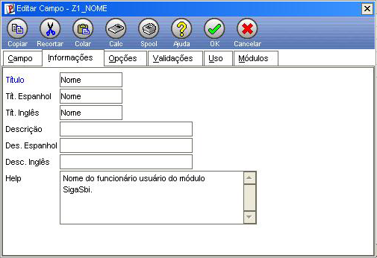
Criação de Campos (SX3)
Nome do cliente

Slide 63
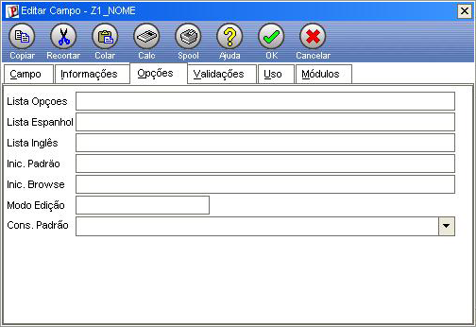
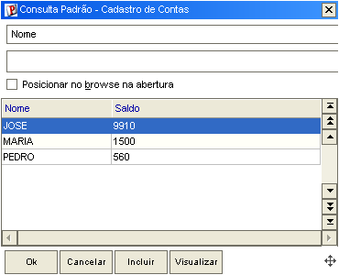

Criação de Campos (SX3)
D=Deposito;S=Saque
ComboBox. No campo será gravada a letra, no exemplo, D ou S.
“D” dDataBase GetSXENum(“SZ2”, “Z2_NUMERO”)
Cadastro de Contas (SZ1)
Campo Z2_Nome
F3

Slide 64
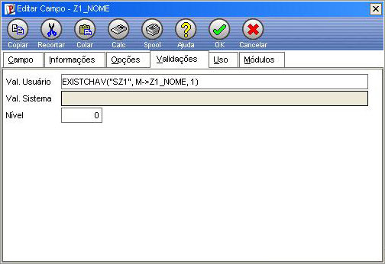
Criação de Campos (SX3)
Exemplo: no Depto. Pessoal
Usuários: Campos:
Gerente – nível 9 Nome do Func. – nível 5
Digitador – nível 5 Endereço – nível 4
Salário – nível 9
0 a 9
Define a permissão de acesso ao campo.
O Usuário só terá acesso a campos de nível igual ou menor que o seu nível.
9
Nível do
Usuário
Nível dos
Campos
9
8
8
Exemplo: Usuário com nível 5 só terá acesso a campos com nível igual ou menor que 5.
7
7
6
6
5
5
4
4
3
3
2
2
1
1
0
0

Slide 65
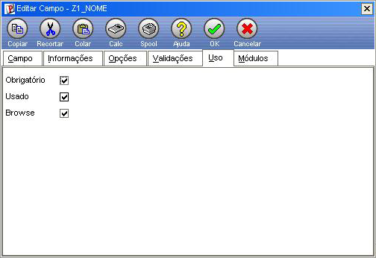
Criação de Campos (SX3)

Slide 66
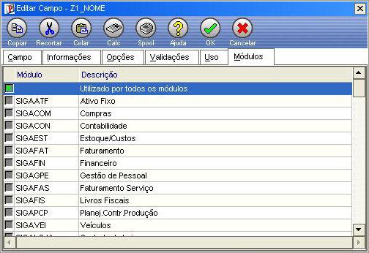
Criação de Campos (SX3)

Slide 67
Exercício
Cadastrar os campos do SZ1
Campo |  |  |  |  |  |  | Inform. | Uso
Campo | Tipo | Tam. | Dec. | Formato | Contexto | Propr. | Título | Obrig | Usa | Brw
Z1_NOME | Car | 20 |  | @! | Real | Alt. | Nome
Z1_EMAIL | Car | 40 |  |  | Real | Alt. | EMail
Z1_EMAIL1 | Car | 40 |  |  | Real | Alt. | EMail1
Z1_SALDO | Num | 12 | 2 | @E 999,999,999.99 | Real | Visual | Saldo
Cadastrar Opções e Validações para estes campos
Campo | Opções |  | Validações
 | Lista de Opções | Inic.Padrão
Z1_NOME |  |  | ExistChav(“SZ1”, M->Z1_NOME, 1)
Z2_NOME |  |  | ExistCpo(“SZ1”, M->Z2_NOME, 1)
Z2_NUMERO |  | GetSXENum(“SZ2”, “Z2_NUMERO”)
Z2_ITEM |  |  | ExistChav("SZ2", M->Z2_NUMERO+ M->Z2_ITEM, 1)
Z2_DATA |  | dDataBase
Z2_TIPO | D=Deposito;S=Saque | “D”
Notes:
Ao terminar de criar os campos, não esquecer de ATUALIZAR o dic.de dados.

Slide 68
Exercício
Campos do SZ2 (já estão cadastrados)
Campo |  |  |  |  |  |  | Inform. | Uso
Campo | Tipo | Tam. | Dec. | Formato | Contexto | Propr. | Título | Obrig | Usa | Brw
Z2_NOME | Car | 20 |  | @! | Real | Alt. | Nome
Z2_NUMERO | Car | 4 |  |  | Real | Visual | Numero
Z2_ITEM | Car | 2 |  | 99 | Real | Alt. | Item
Z2_DATA | Data | 8 |  |  | Real | Alt. | Data
Z2_TIPO | Car | 1 |  |  | Real | Alt. | Tipo
Z2_HIST | Car | 20 |  |  | Real | Alt. | Historico
Z2_VALOR | Num | 12 | 2 | @E 999,999,999.99 | Real | Alt. | Valor
Z2_SLDATU | Num | 12 | 2 | @E 999,999,999.99 | Virtual | Visual | Saldo
Z2_APROV | Car | 3 |  |  | Real | Visual | Aprovado

Slide 69
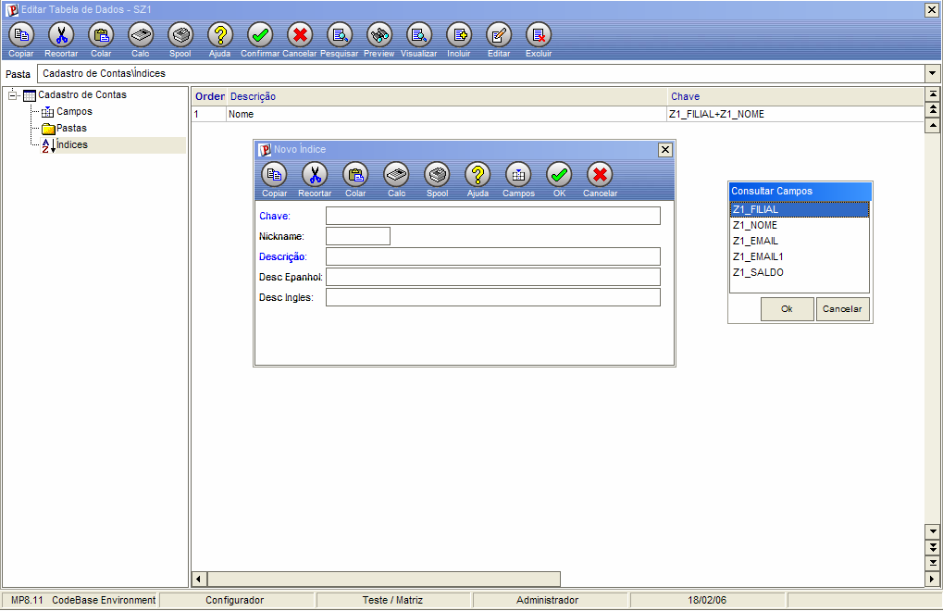
Exercício
Criação dos Índices
2
1
3
4
Chave Nickname
SZ1 Z1_Filial + Z1_Nome NOME
SZ2 Z2_Filial + Z2_Numero + Z2_Item NR_IT
Z2_Filial + Z2_Nome + Z2_Numero + Z2_Item NOME_NR_IT

Slide 70
Exercícios
Crie a Consulta Padrão que mostre o arquivo SZ1 e insira-a no campo Z2_Nome
SIGACFG: menu Base de Dados / Dicionario / Base de Dados
Faça o Gatilho para atualizar o Z2_SldAtu (virtual) ao digitar-se Z2_Valor:
Campo: Z2_VALOR
Cnt. Dominio: Z2_SLDATU
Tipo: Primario
Regra: IF(M->Z2_TIPO==“D”, SZ1->Z1_SALDO + M->Z2_VALOR,
SZ1->Z1_SALDO - M->Z2_VALOR)
Posiciona: Sim
Alias: SZ1
Ordem: 1
Chave: xFilial(“SZ1”) + M->Z2_NOME
SIGACFG: menu Base de Dados / Dicionario / Gatilhos
Notes:
Consulta Padrão: consulta a um arquivo. Na segunda tela, no campo Consulta Analítica, pode informar o nome de uma User Function que monta uma consulta específica, que é acionada pela tecla F5.
Consulta Específica: consulta montada via User Function.
Consulta Usuários: permite consultar a lista dos usuários cadastrados no sistema e retornar seus dados.
Consulta Grupo de Usuários: permite consultar o Grupo de Usuários.

Slide 71
Crie em ERP o menu do Sistema de Contas Correntes
Exercício
SIGACFG: menu Ambiente / Cadastro / Menus
Contas Correntes
Atualizações
Consultas
Programa:
Con001
Relatórios
Programa:
Rel001
Contas
Programa:
Cad
Transações
Modelo 1
Programa:
TranM1
Modelo 2
Programa:
TranM2
Modelo 3
Programa:
TranM3

